Slide 1
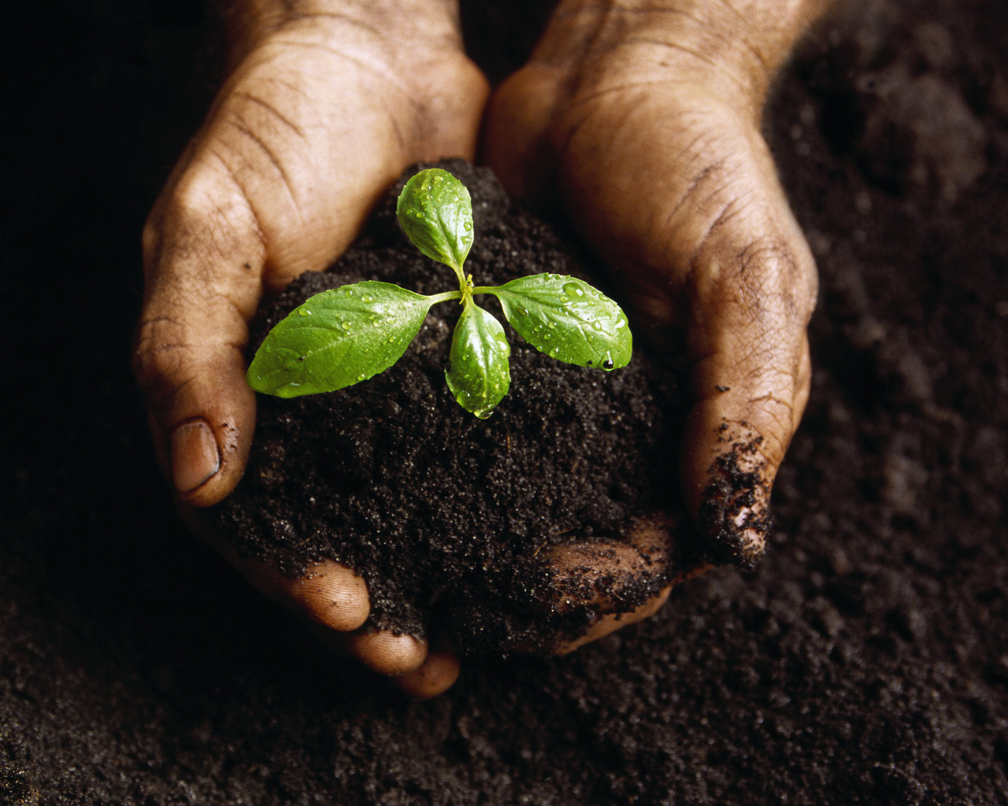
Пристосування живих огранізмів до життя в ґрунті
І.Ігнатова 11-С

Slide 2
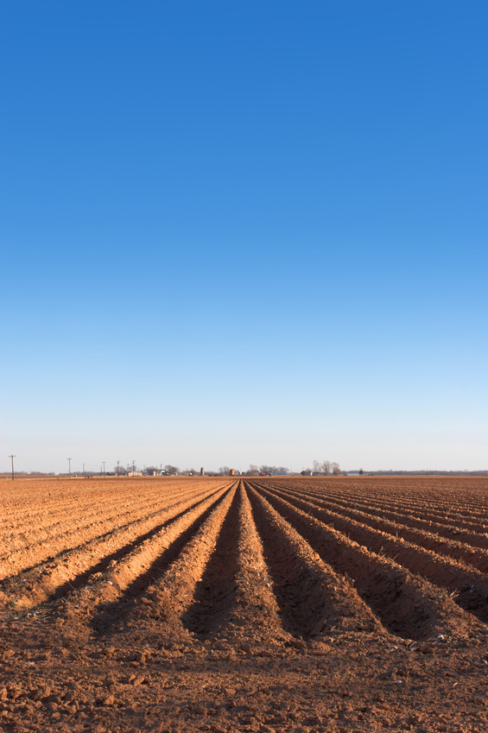
Ґрунт (від нім. Grund — земля, основа) — самостійне природно-історичне органомінеральне тіло, що виникло у поверхневому шарі літосфери Землі в результаті тривалого впливу біотичних, абіотичних і антропогенних факторів, має специфічні генетико-морфологічні ознаки і властивості, що створюють для росту і розвитку рослин відповідні умови.

Slide 3
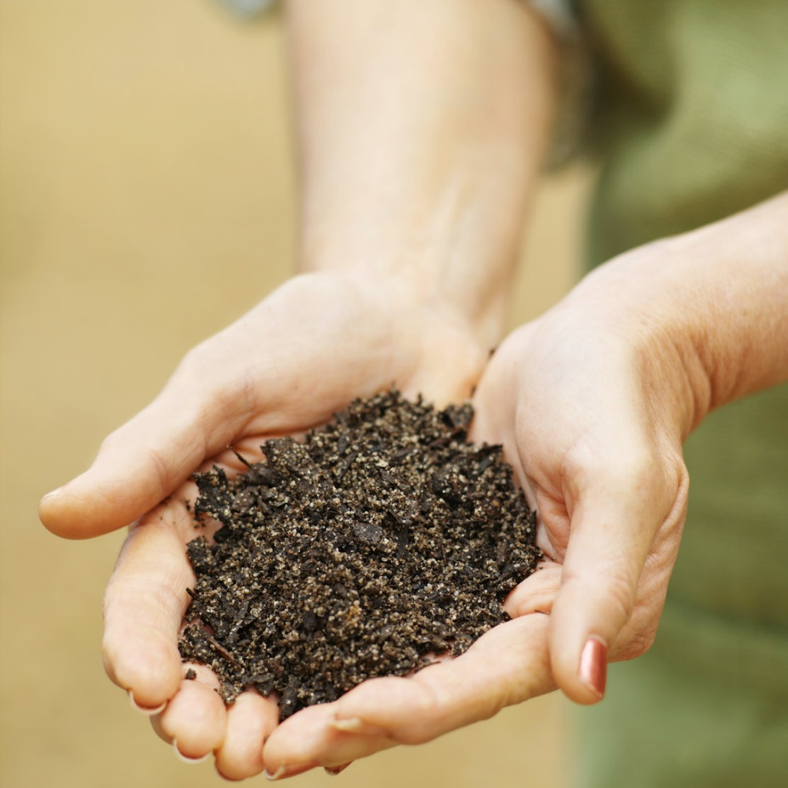
Ґрунт – пухкий верхній шар земної поверхні.
Ґрунтове середовище більш щільне, ніж наземно-повітряне і водне.
Температура ґрунту є відносно сталою. Умови життя в ґрунті багато в чому визначаються кліматичними факторами, найважливішим серед яких є температура.
Вологість ґрунту завжди вища, ніж вологість повітря, тому різноманітні організми можуть легше переживати там посушливий період. Більшість мешканців ґрунту потребує підвищеної вологості, що пов'язано із характером живлення або особливостями будови їхніх покривів.

Slide 4
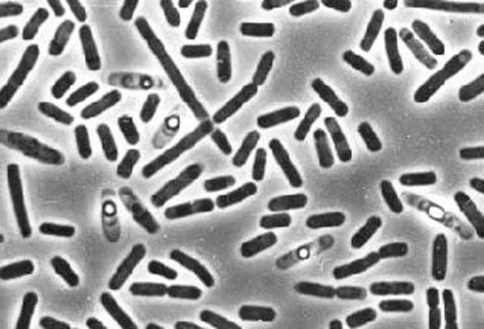
Мешканці ґрунту
Ґрунтові бактерії
Багато бактерій, що живуть у грунті, у процесі своєї життєдіяльності перетворюють відмерлі частини рослин, мертві рослинні і тваринні організми в перегній. Це грунтові бактерії гниття. Перетворюючи органічні залишки в перегній, вони виконують в природі санітарну роль.
Інша група грунтових бактерій розкладає перегній. Це бактерії бродіння.

Slide 5
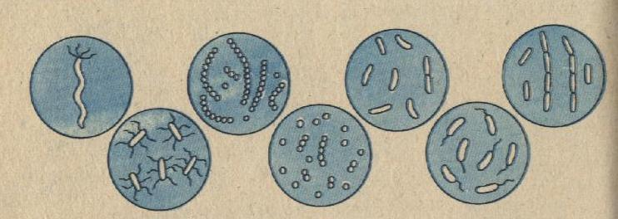
Деякі грунтові бактерії здатні засвоювати азот з повітря, що знаходиться між частинками грунту. Засвоюють з повітря і накопичують азот бульбочкові бактерії, що живуть у симбіозі з корінням бобових рослин (горох, люпин, соя). Відмираючи, рослини збагачують грунт речовинами, що містять азот.

Slide 6
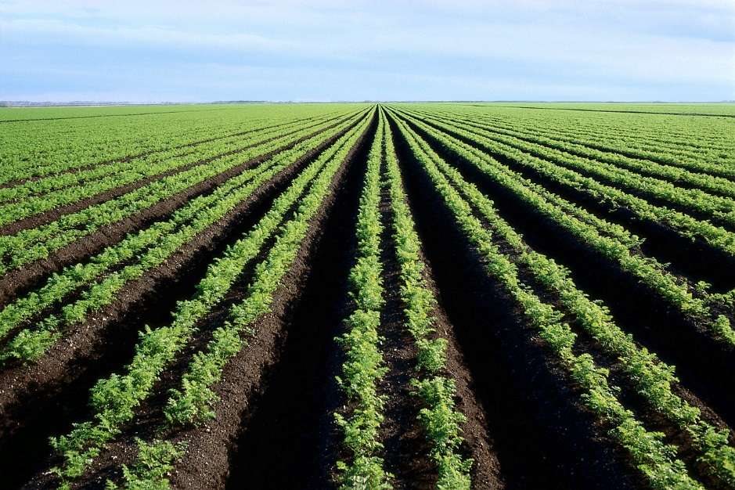
Рослини
В ґрунті розміщені кореневі системи, видозмінені пагони рослин.

Slide 7
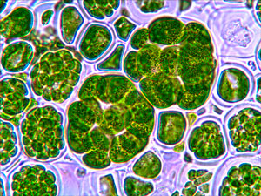
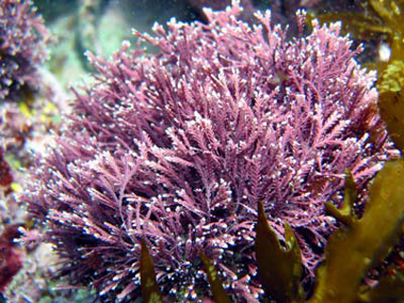
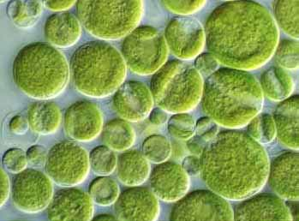
Грунтові водорості, водорості, що мешкають на поверхні грунту або в його товщі. Відомо близько 2000 видів,вони синтезують органічні речовини, сприяють поліпшенню структури грунту.

Slide 8
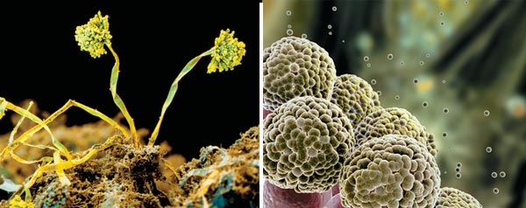
Гриби
- важливий редуцент в грунтовому харчовому ланцюгу. Вони перетворюють важкорозчеплювані органічні речовини у форми, придатні до споживання іншими організмами. Гіфи грибів фізично пов’язують частки грунту, що створюють стійкі агрегати, нормалізують інфільтрацію води і вологовміст грунту.

Slide 9
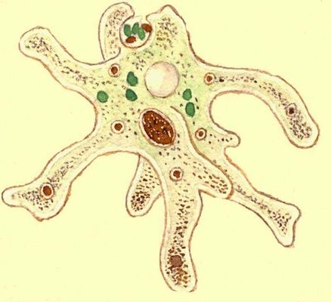
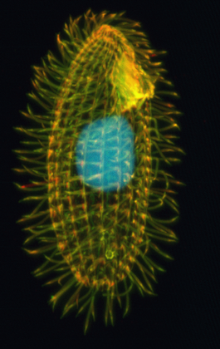
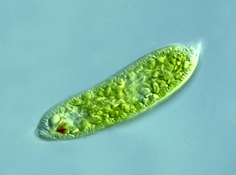
Тварини
Найпростіші:
Амеба звичайна
Інфузорія туфелька
Джгутикові

Slide 10
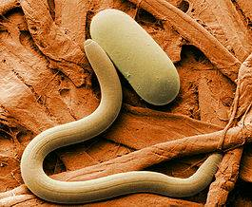
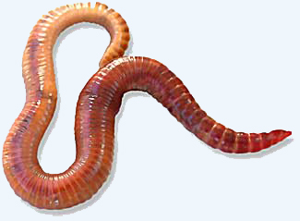
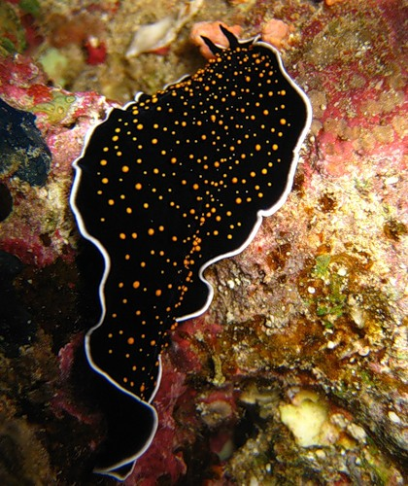
Черви:
Круглі черви
Кільчасті черви
Війчасті черви

Slide 11
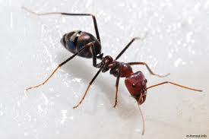
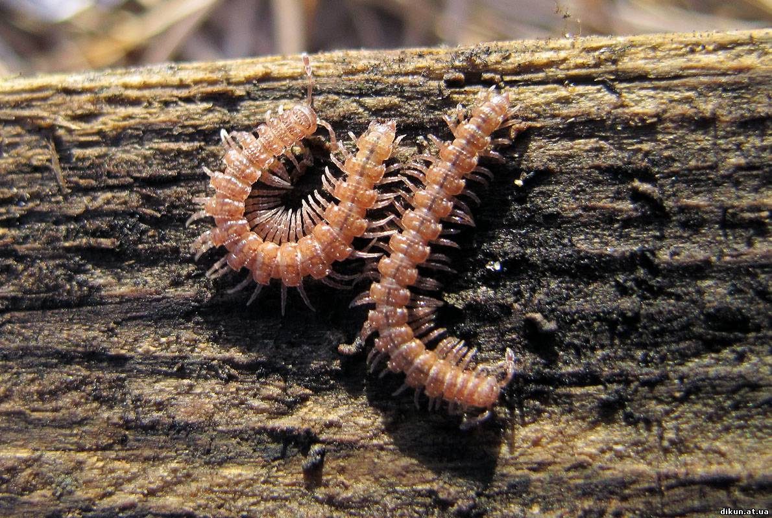
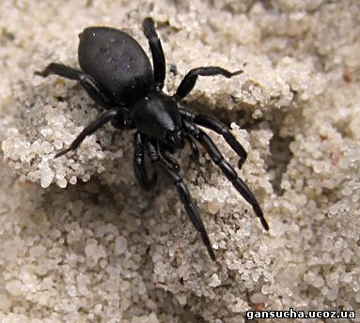
Членистоногі:
Комахи
Багатоніжки
Павукоподібні

Slide 12
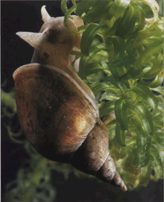
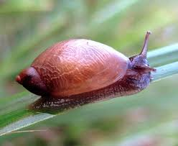
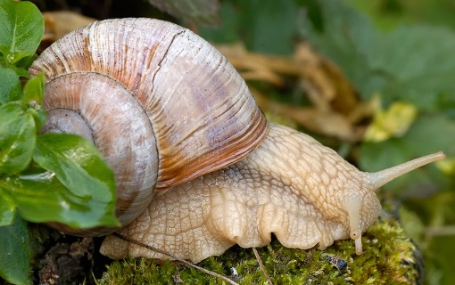
Черевоногі молюски:
Равлики

Slide 13
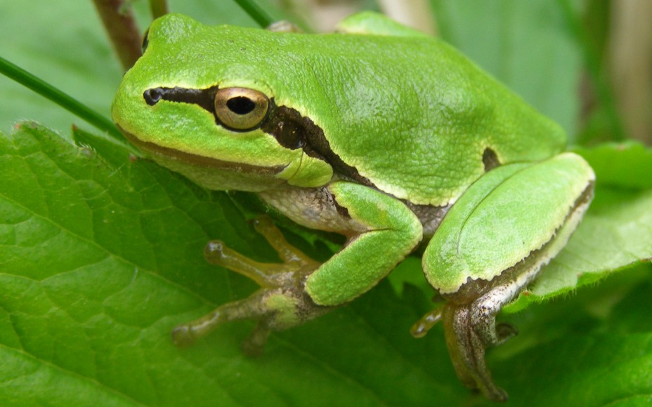
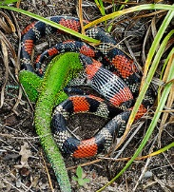
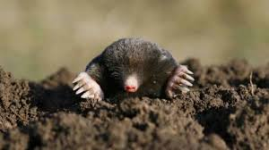
Хребетні тварини:
Земноводні
Плазуни
Ссавці

Slide 14
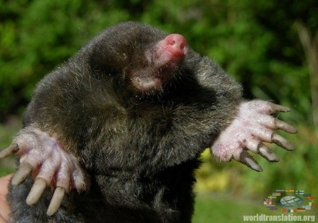
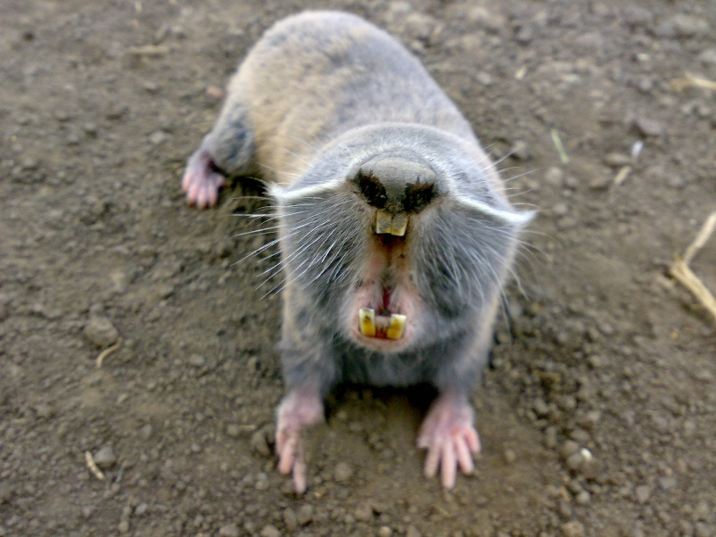
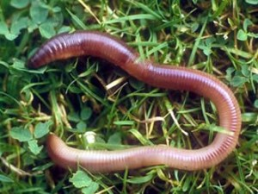
Тварини ґрунтів належать до різних груп за можливостями до пересування:
за допомогою скорочення м'язів тіла (дощові черви);
риючі кінцівки (вовчки, жуки, кроти);
за допомогою голови (сліпаки);
дрібні тварини пересуваються в ґрунті по вузьких шпарах (порах), заповнених водою.

Slide 15
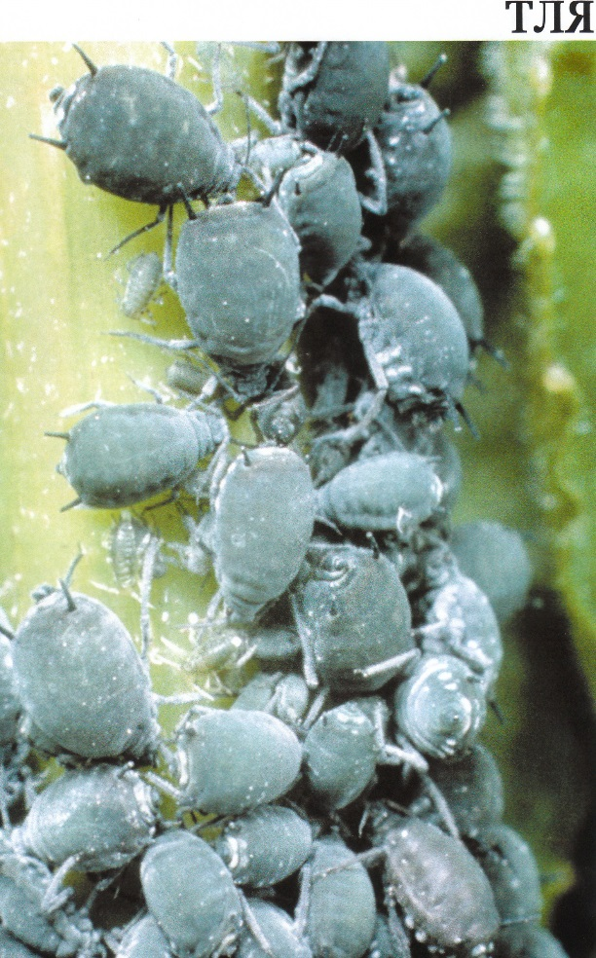
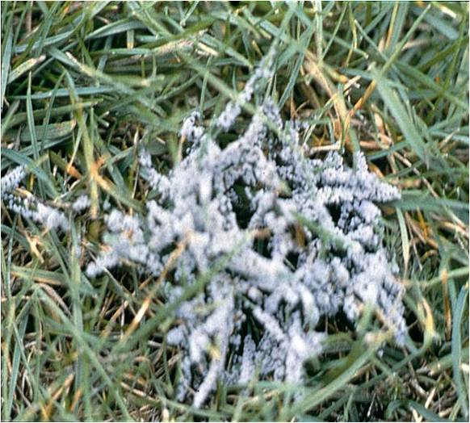
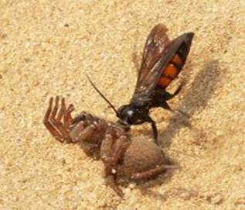
Серед ґрунтових мешканців широко розвинена сапрофагія —поїдання трупів
інших тварин, гниючих залишків і ін.

Slide 16
Дякую за увагу!

